Slide 1
EJECUCIÓN PRESUPUESTARIA DE GASTOS ACUMULADA al mes de Abril de 2017 Partida 20: MINISTERIO SECRETARÍA GENERAL DE GOBIERNO
UNIDAD DE ASESORÍA PRESUPUESTARIA
SENADO DE LA REPÚBLICA DE CHILE
Valparaíso, mayo 2017

Slide 2
Ejecución Presupuestaria de Gastos Acumulada al mes de Abril de 2017 Ministerio Secretaría General de Gobierno
Principales hallazgos
La Ejecución de la Partida del mes de abril ascendió a $1.462 millones, es decir, un 5% respecto de la ley inicial. Con ello, la ejecución acumulada al primer cuatrimestre de 2017 ascendió a $6.258 millones, equivalente a un gasto de 21,5% respecto al presupuesto vigente y en línea respecto al presupuesto mensual registrado al primer cuatrimestre del año 2016.
En cuanto a los programas, el 71% del presupuesto vigente, se concentra en la Secretaría General de Gobierno que al mes de abril alcanzó un nivel de ejecución de 24,5%. Ejecución afectada por el nivel de ejecución de los subtítulos bienes y servicios de consumo y transferencias corrientes que alcanzaron una erogación de 15,7% y 16,3% respectivamente y una participación dentro de la Secretaría del 53,5%.
El programa Consejo Nacional de Televisión presentó un avance de 14,2%, donde los niveles de gasto más bajos se registran en el subtítulo 24 “transferencias corrientes” con un 2,3%. Asimismo, la asignación relativa al Fondo de Apoyo a Programas Culturales presenta una erogación del 0,7%.
Respecto a los subtítulos, la mayor erogación, se registra en servicio de la deuda, con desembolsos que alcanzan el 45,6%, mientras que el menor nivel de ejecución se registra en transferencias corrientes, con un 10,1%, que a su vez representa el 19% de los recursos contemplados en la Partida.

Slide 3
Ejecución Presupuestaria de Gastos Acumulada al mes de Abril de 2017 Ministerio Secretaría General de Gobierno
en miles de pesos 2017

Slide 4
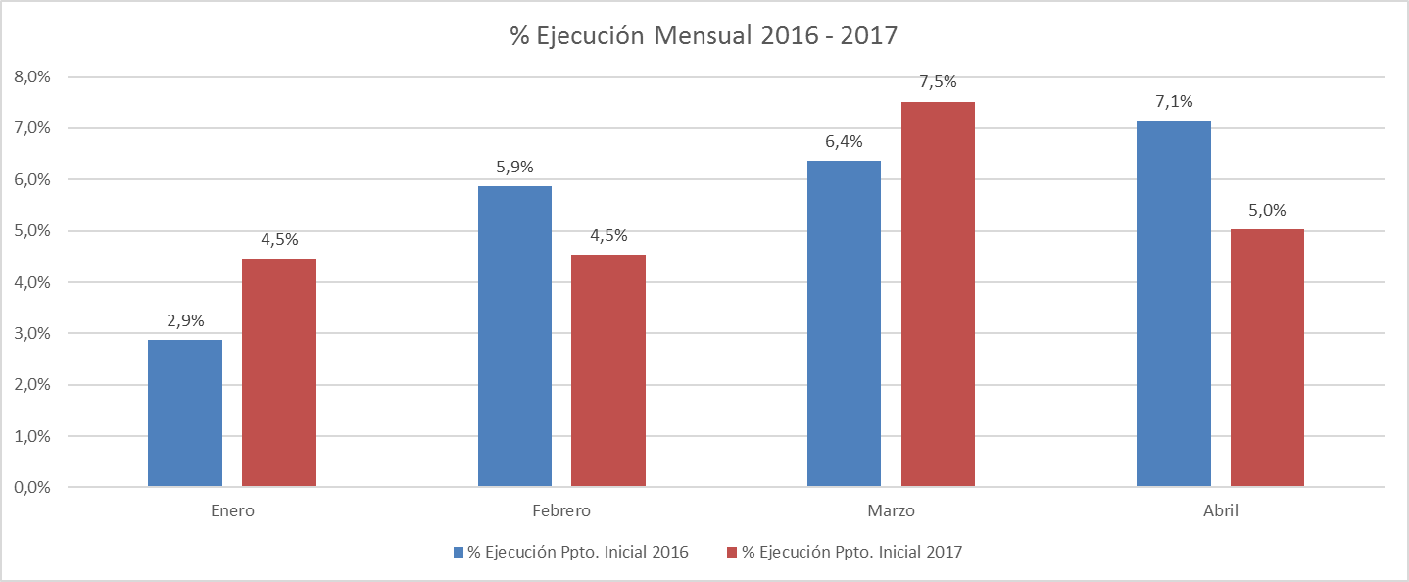
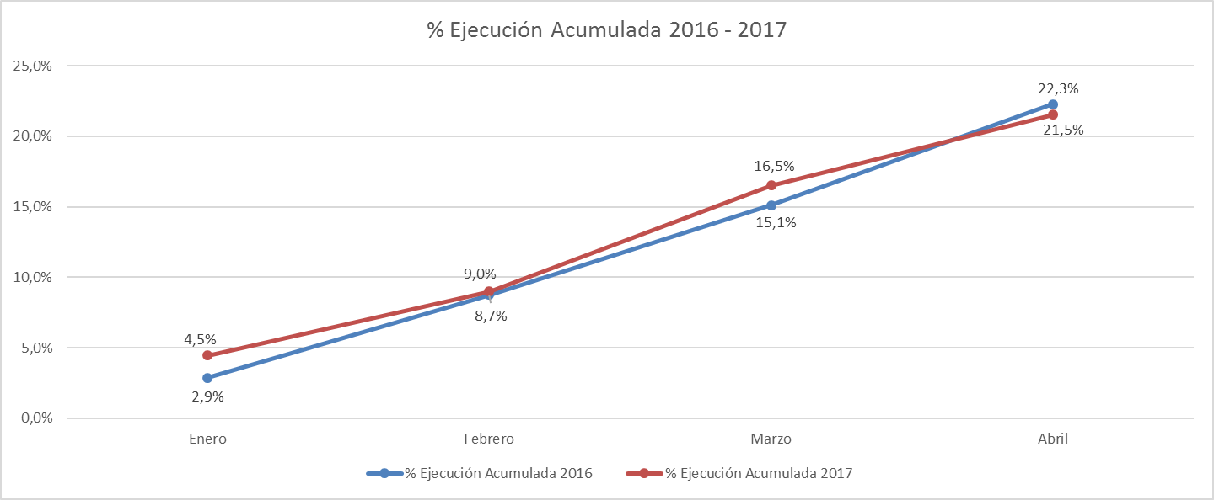
Ejecución Presupuestaria de Gastos Acumulada al mes de Abril de 2017 Ministerio Secretaría General de Gobierno
Comportamiento de la Ejecución Presupuestaria de la Partida 2016 - 2017

Slide 5
Ejecución Presupuestaria de Gastos Acumulada al mes de Abril de 2017 Partida 20, Resumen por Capítulos
en miles de pesos 2017
Fuente: Elaboración propia en base a Informes de ejecución presupuestaria mensual de DIPRES

Slide 6
Ejecución Presupuestaria de Gastos Acumulada al mes de Abril de 2017 Partida 20, Capítulo 01, Programa 01: SECRETARÍA GENERAL DE GOBIERNO
en miles de pesos 2017

Slide 7
Ejecución Presupuestaria de Gastos Acumulada al mes de Abril de 2017 Partida 20, Capítulo 02, Programa 01: CONSEJO NACIONAL DE TELEVISIÓN
en miles de pesos 2017

